Slide 1
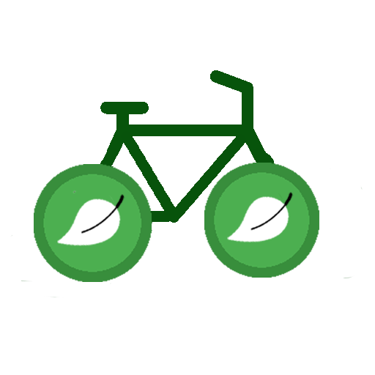
Bikele

Slide 2
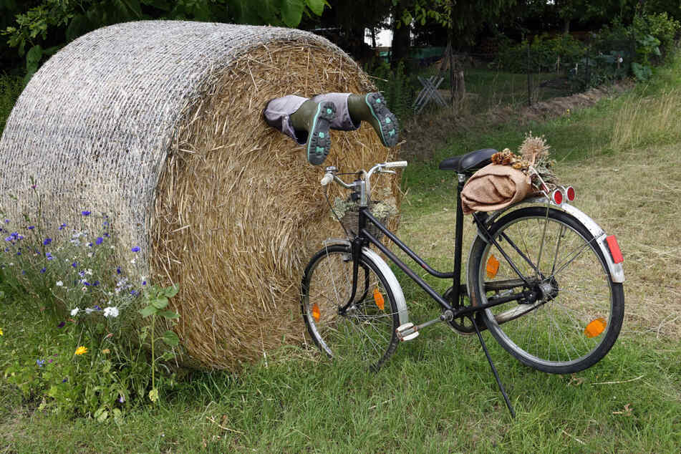
Alle 5 Minuten hat ein Fahrradfahrer einen Unfall
https://media.tag24.de/951x634/h/n/hnshwan4x7sp1luxaw1ummapsvmijbz7.jpg
https://www.destatis.de/DE/Themen/Gesellschaft-Umwelt/Verkehrsunfaelle/Tabellen/unfallbeteiligung-personenschaden.html

Slide 3

Globales Problem – Lokale Lösungen

Slide 4
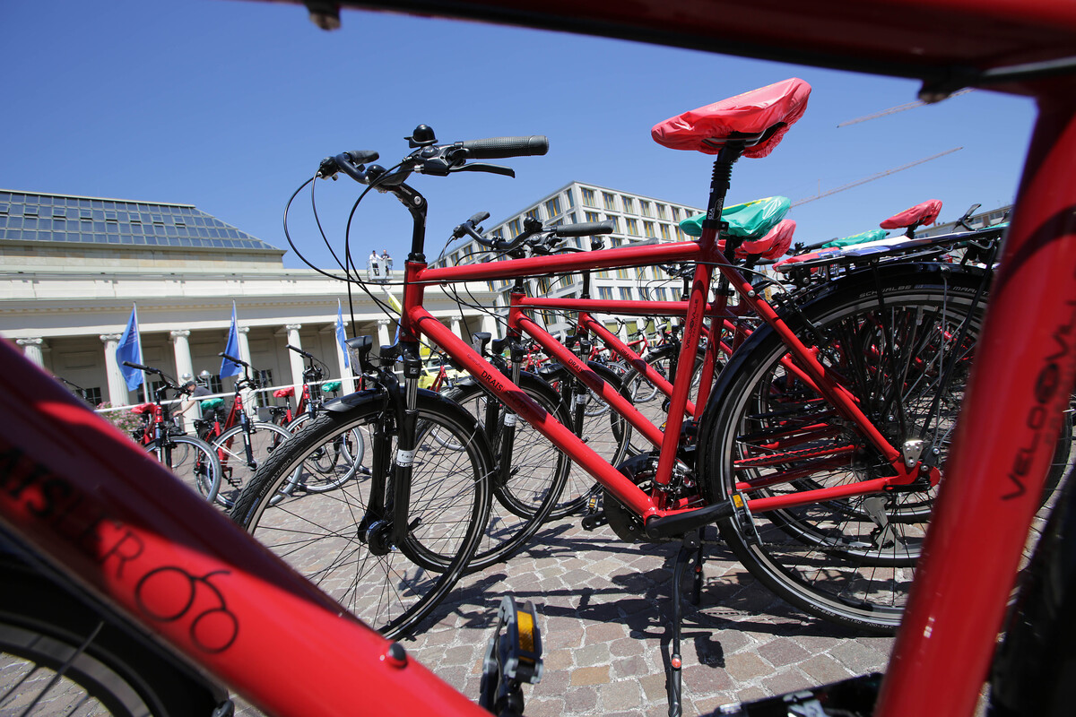
Karlsruher Lösung
Sonnige Aussichten für Radfahrende*
Errichtung von Radwegelinien
Einrichtung von Haltestellen an Knotenpunkten
Beinhalten Ladestationen, Stadtpläne, Reparatursets, etc.
Grüne Welle für Radfahrende
*https://web1.karlsruhe.de/ris/oparl/bodies/0001/downloadfiles/00635456.pdf

Slide 5
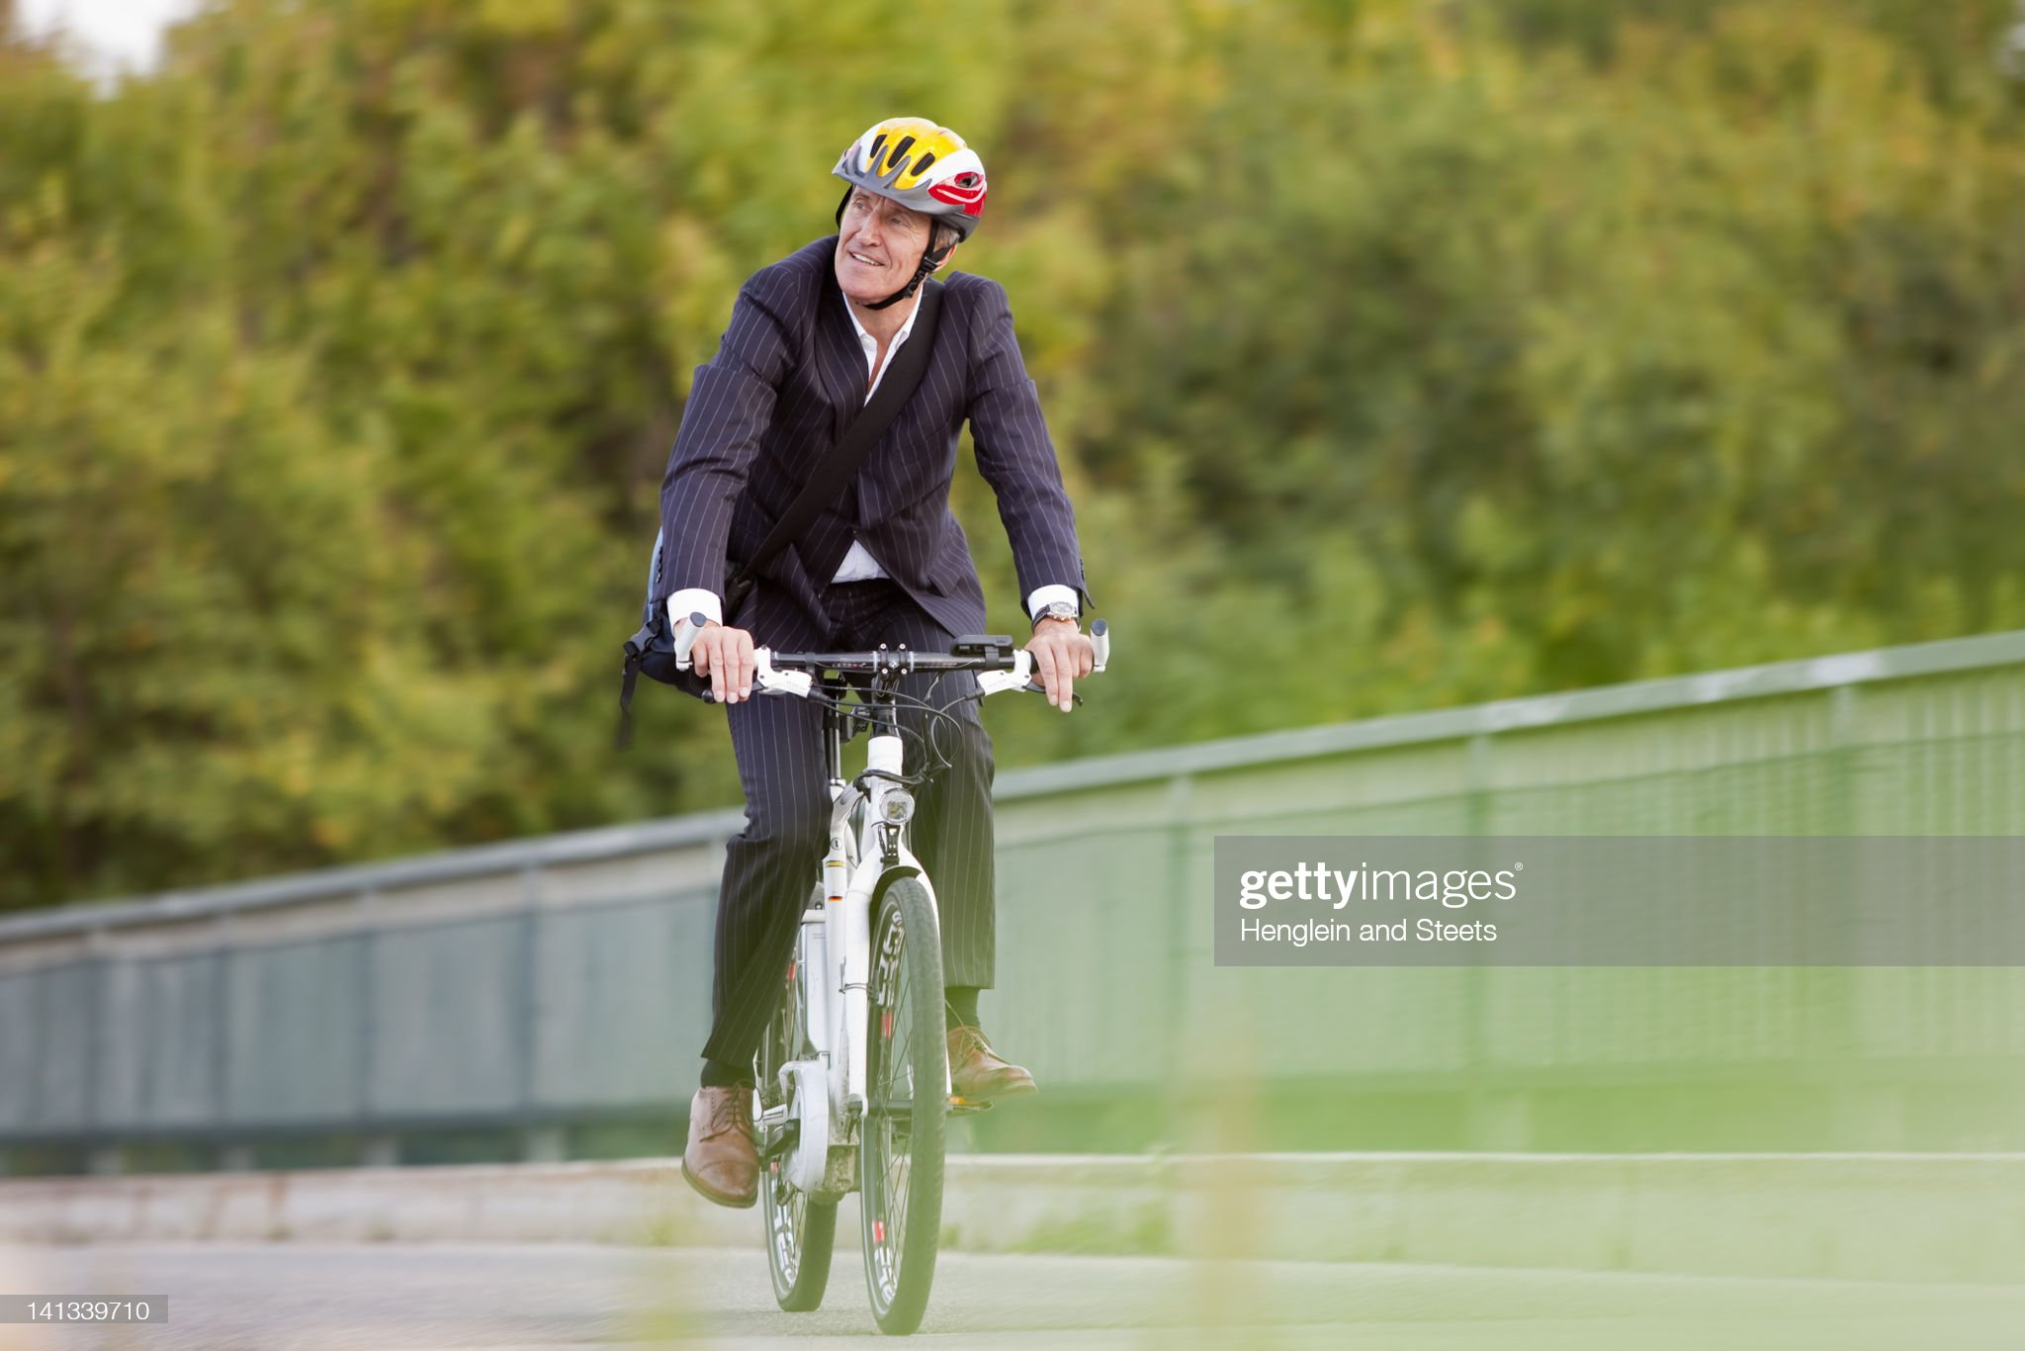
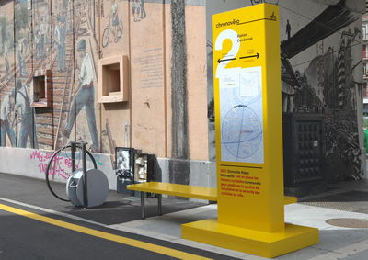
Karlsruher Vision
Errichtung von Fahrradhauptstraßen
Infrastruktur in Form von Haltestellen
https://www.grenoblealpesmetropole.fr/416-chronovelo.htm
*https://web1.karlsruhe.de/ris/oparl/bodies/0001/downloadfiles/00635456.pdf

Slide 6
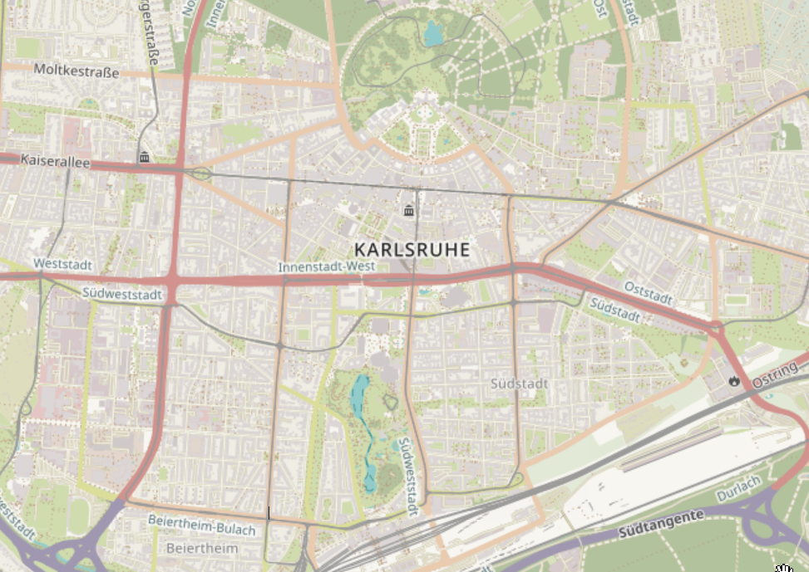
Wie findet man geeignete Orte?

Slide 7
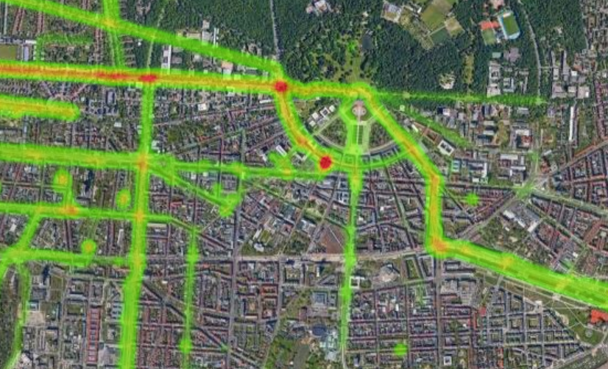
Bewohner fragen!

Slide 8
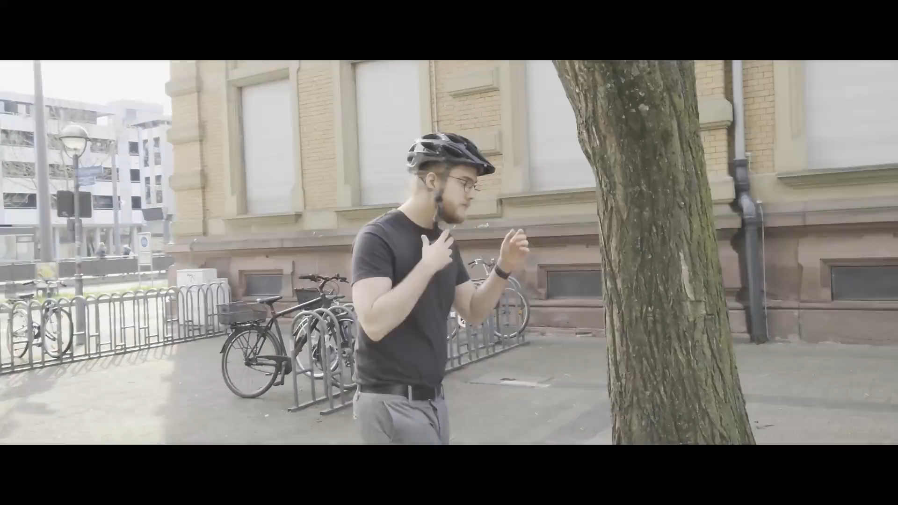

Slide 9
Was bieten wir?
Dem User
Mitgestaltung der Stadtentwicklung
Prämien und Gewinne
Der Stadt
Aktuelle Daten der Verkehrssituation
Einfaches einbeziehen der Bürger*innen
Akzeptanzmessungen möglich

Slide 10

Dem User
Mitgestaltung der Stadtentwicklung
Community & Herausforderungen
Prämien & Gewinne
Der Stadt
Aktuelle Daten der Verkehrssituation
Einfaches einbeziehen der Bürger*innen
Akzeptanzmessungen möglich
Was bieten wir?

Slide 11
Rewards

Slide 12
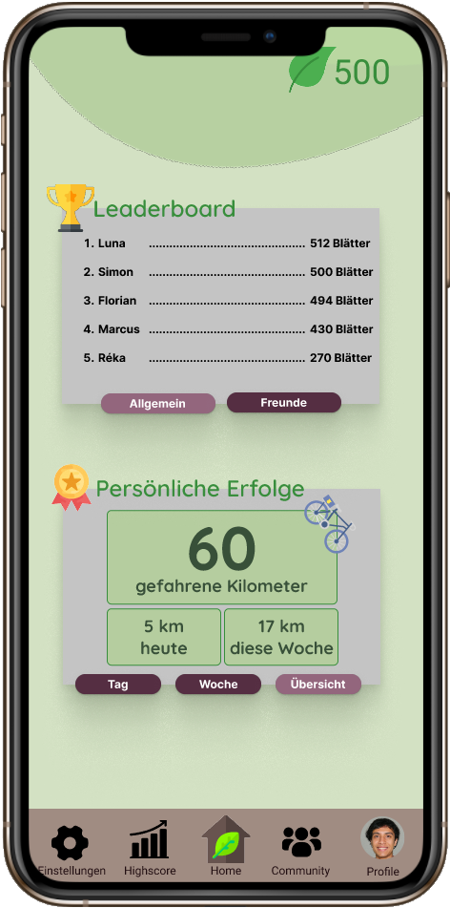
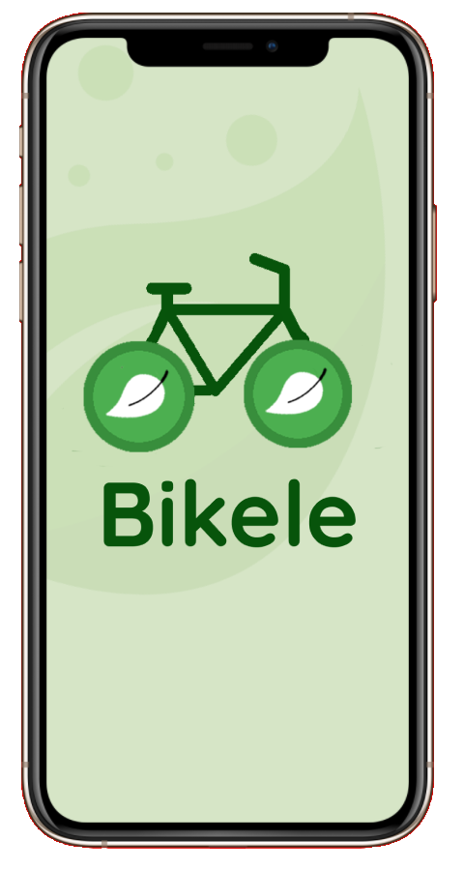
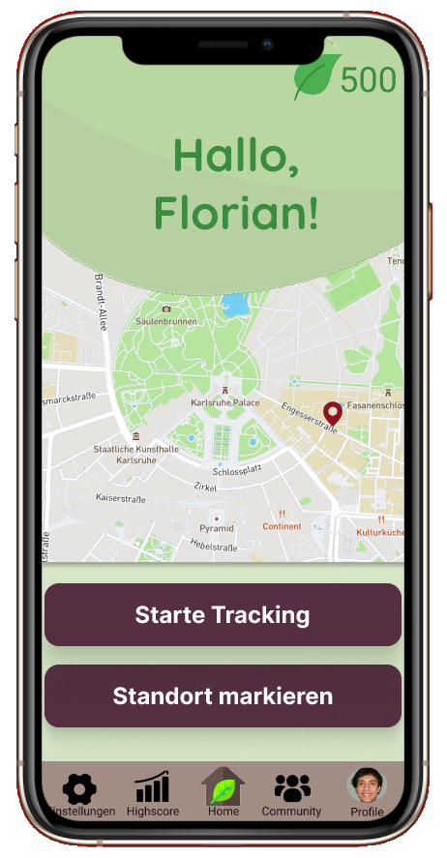
Gestalte deine Stadt mit Bikele

